Slide 1
Lucas Araújo
Simulações
Computacionais

Slide 2
Lucas
Araújo
Simulações
Computacionais

Slide 3
Lucas
Araújo
Simulações
Computacionais

Slide 4
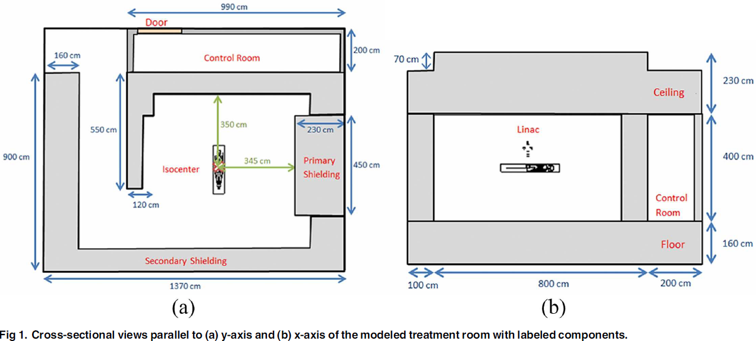


Slide 5
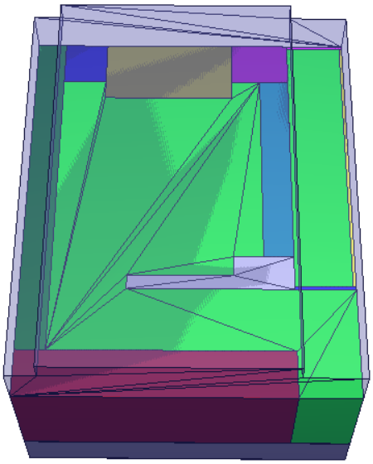
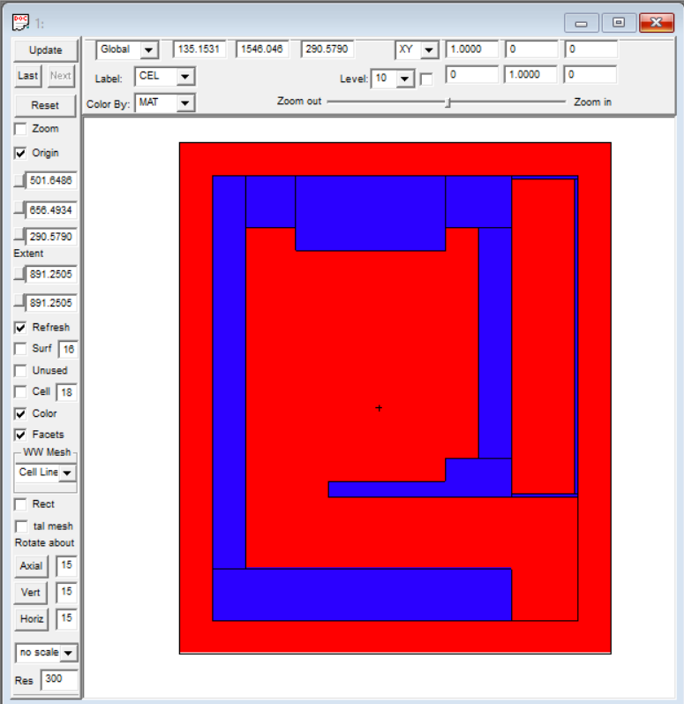
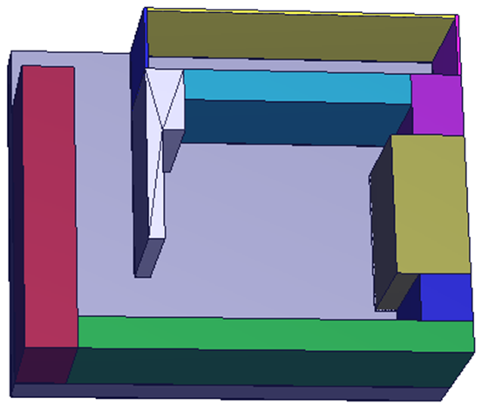

Slide 6
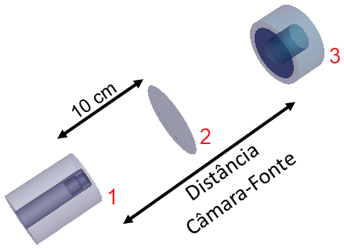
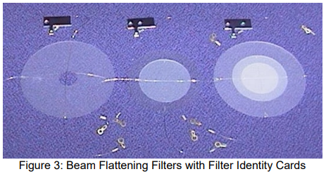
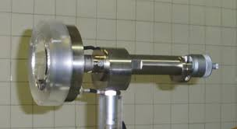
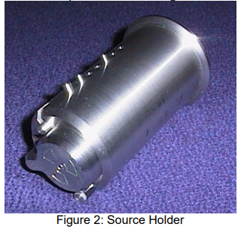
Câmara de Extrapolação
Filtro
Fonte

